Slide 1
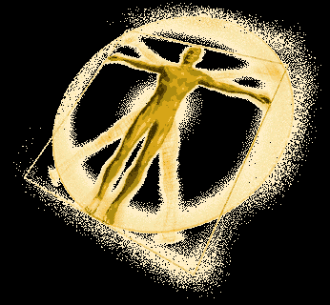
工程图学基础
Engineering Graphics Fundamentals
梁冬泰 Liang Dongtai
Faculty of Mechanical Engineering and Mechanics Ningbo University

Slide 2
基本立体的投影
立体——表面由若干面围成的几何体，可分为平面立体和曲面立体两种。
表面都是由平面围成的立体，称为平面立体。
表面由平面和曲面或全为曲面围成的立体，称为曲面立体。

Slide 3
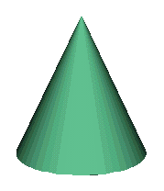
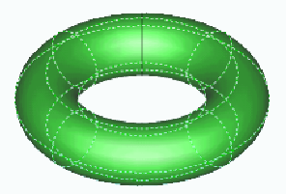
平面立体
常见的基本立体
棱柱
棱锥
圆柱
圆锥
曲面立体
圆球
圆环

Slide 4
学习平面立体的基本要求
1 掌握平面立体的投影特性和作图方法。
2 掌握在平面立体表面上取点、取线的 方法。

Slide 5
棱柱
棱锥
平面立体表面的交线称为棱线。
若平面立体所有侧棱线互相平行，称为棱柱。
若平面立体所有侧棱线交于一点，称为棱锥。
1.正六棱柱的投影特性 2.正三棱锥的投影特性

Slide 6
一、正六棱柱的投影特性
按各个投影方向将那些处于可见位置的轮廓线用粗实线表示。而不可见位置的轮廓线用虚线表示。
Notes:
由于平面立体的棱线是直线，所以，画平面立体的投影图就是先画出各棱线交点的投影，然后顺次连线，并注意区分可见性。
研究平面立体的投影特性，实质上就是分析围成立体表面的平面图形的投影特性。
平面立体投影图中的每一条直线，是立体上一条棱线或是一个平面的积聚性投影。
平面立体投影图中的每一个封闭的线框，一般代表着立体的某个平面的投影。

Slide 7
正六棱柱的画法
长对正
高平齐
宽相等
Notes:
要讲述一下绘制六棱柱的方法

Slide 8
棱柱表面取点的方法
确定点所在的平面并分析该平面的投影特性；
根据投影规律作出点的投影，并判别可见性。

Slide 9
c'
c"
例题：棱柱表面上取点
a′
(a″)
(b′)
b″
●
●
b
规定：若平面的投影积聚成直线，点的投影也可见；
●
c
a
Notes:
先判断点在哪个平面上，然后再进行求解

Slide 10
二、正三棱锥的投影特性
S
C
A
B

Slide 11
三棱锥的画法
s′
s″
s′
s″
●
●
b′
a′
c′
(c″)
a″
b″
b
c
s
a′
b′
c′
a″(c″)
b″
a
c
s
●
a
b

Slide 12
例题1：三棱锥表面上取点
S'
S"
S
k'
k"
a'
c'
b"
C
1'
b'
a"
(c'')
A
a
c
1
B
1
k
S
辅助线法作图。
b

Slide 13
例题2：三棱锥表面上取点
s′
s″
S
r′
1′
1″
t’
b′
a′
c′
c″
a″
(b″)
b
r
c
s
1
辅助平面法作图。
t
a

Slide 14
三棱锥表面上取点
s′
s″
2″
2′
S
Ⅱ
b′
a′
c′
c″
a″
(b″)
b
C
c
s
B
2
A
a

Slide 15
三棱锥表面上取点
s′
s″
(3′)
3″
S
a′
c′
c″
Ⅲ
b′
a″
(b″)
b
C
3
c
s
B
A
a

Slide 16
平面立体表面取点方法
利用积聚性取点：对特殊位置平面（含平行面和垂直面）可采用该方法；
利用辅助线(辅助面)取点：对于一般位置平面可采用该方法；

Slide 17
平面立体表面画线
找出特殊点，包括端点，转折点和与棱线的交点。
运用各种方法，求出特殊点。
依次连接各个特殊点，判断可见性。

Slide 18
例：作出四棱柱表面上的折线ABCD的水平投影和侧面投影。
d
d
( )
c
c
b
b
a
a
y
d
y
a
b
c

Slide 19
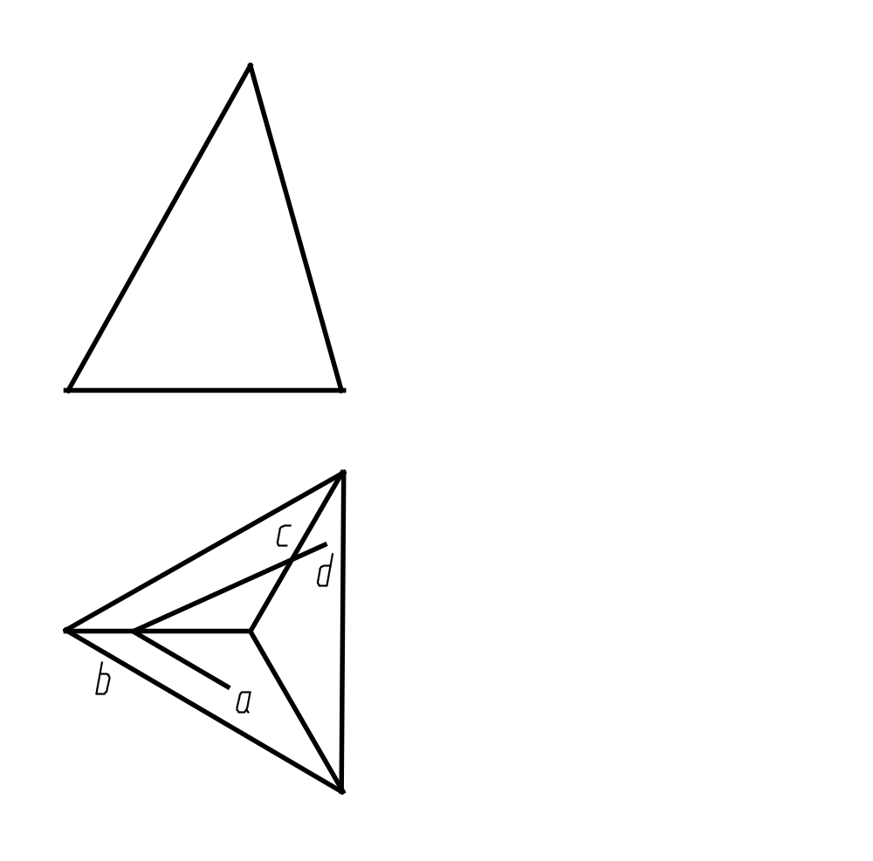
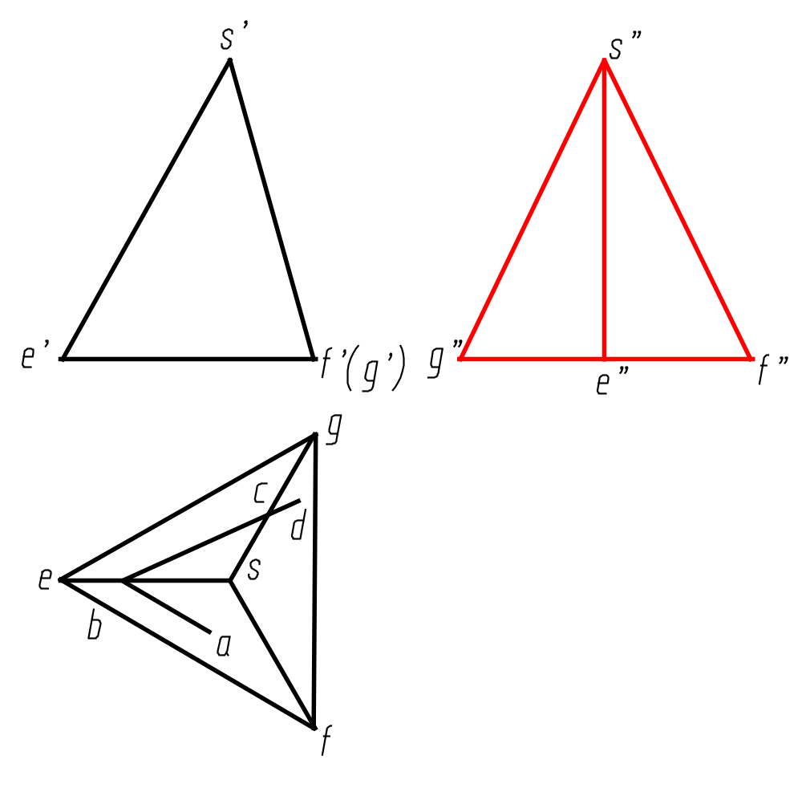
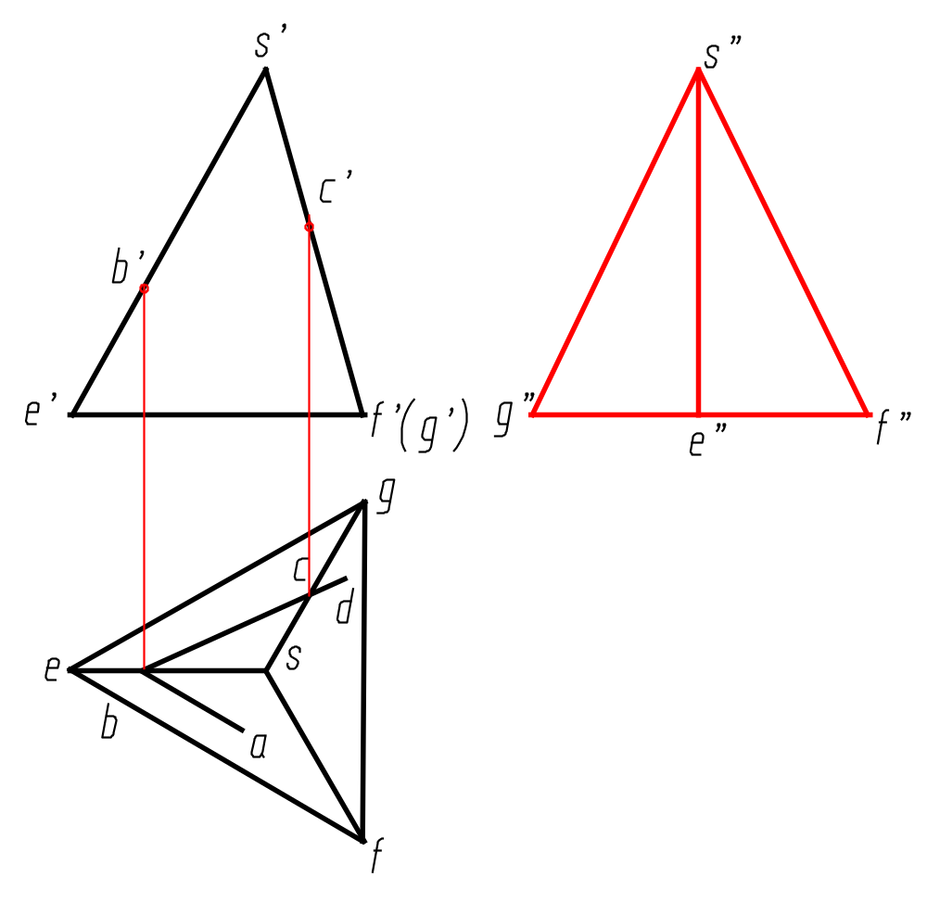
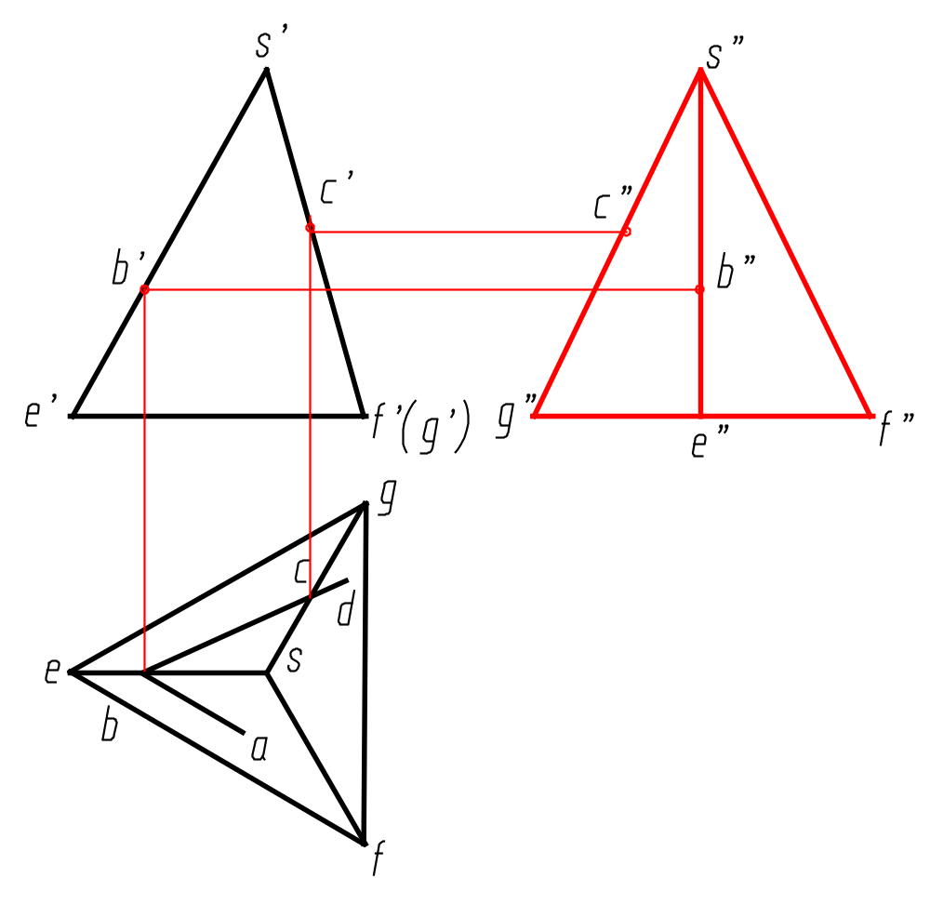
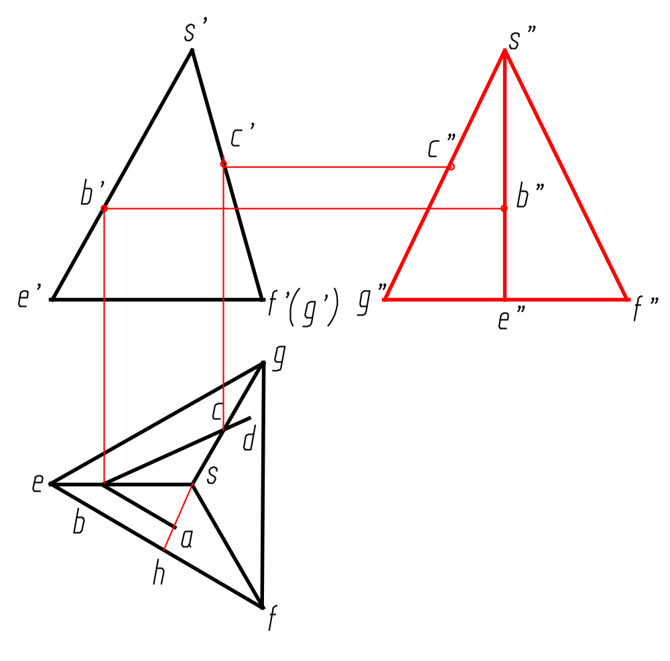
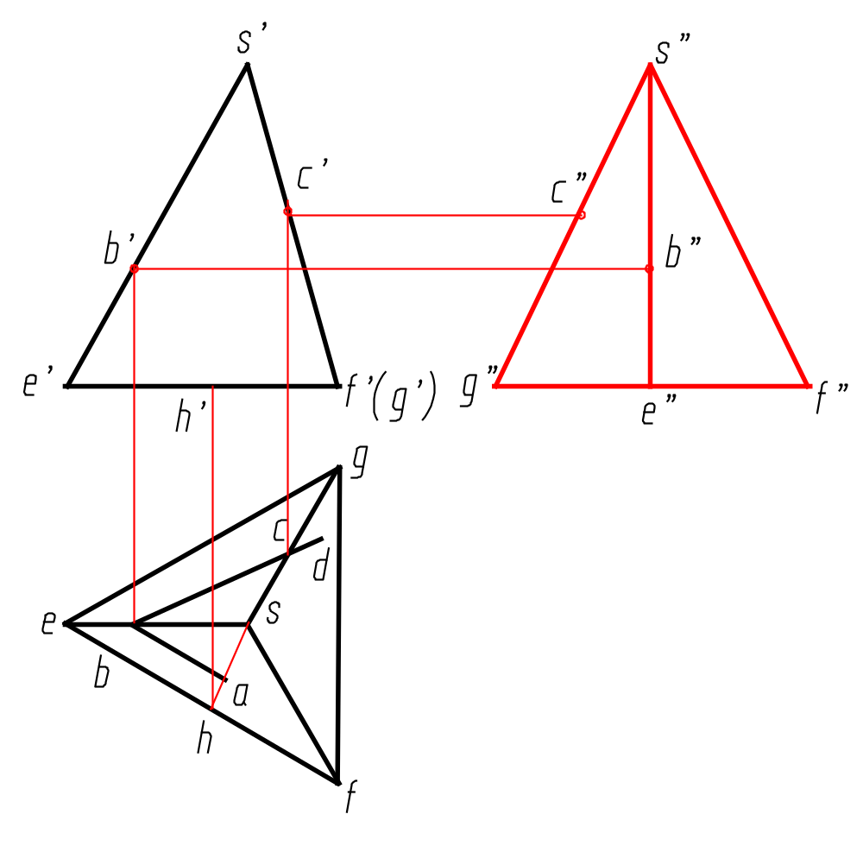
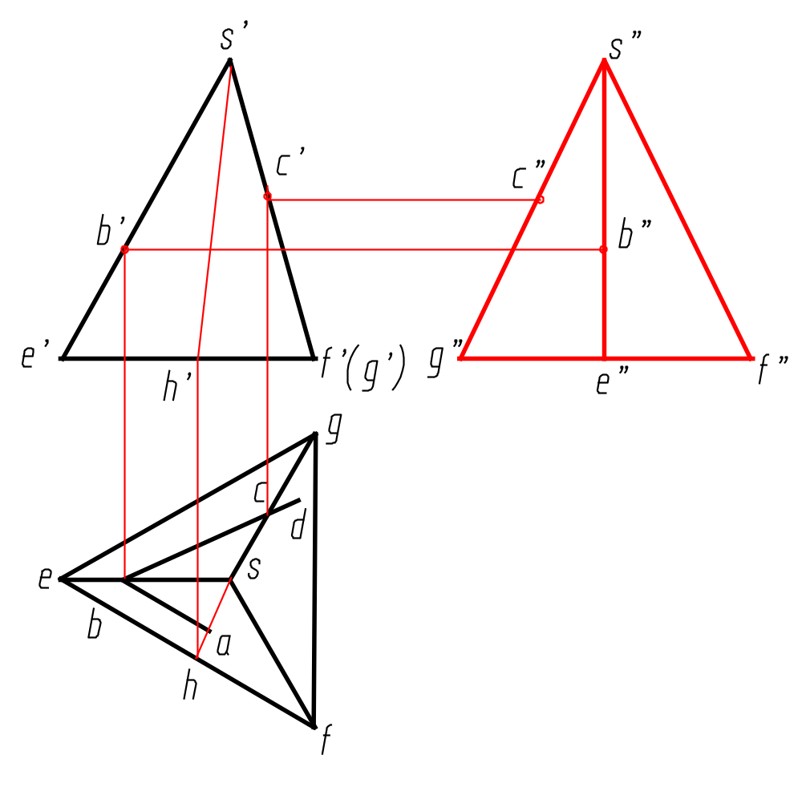
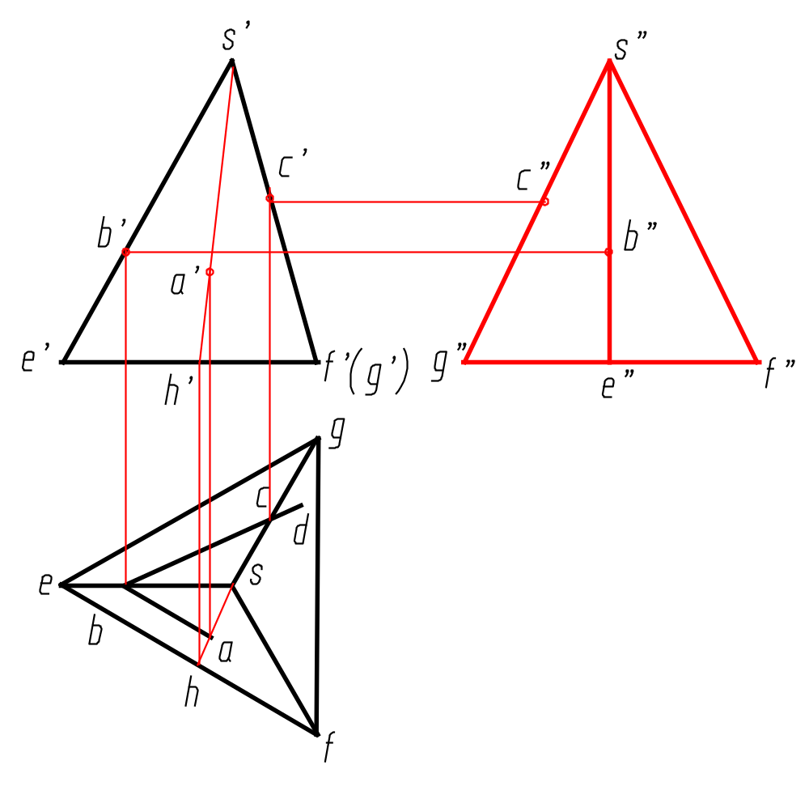
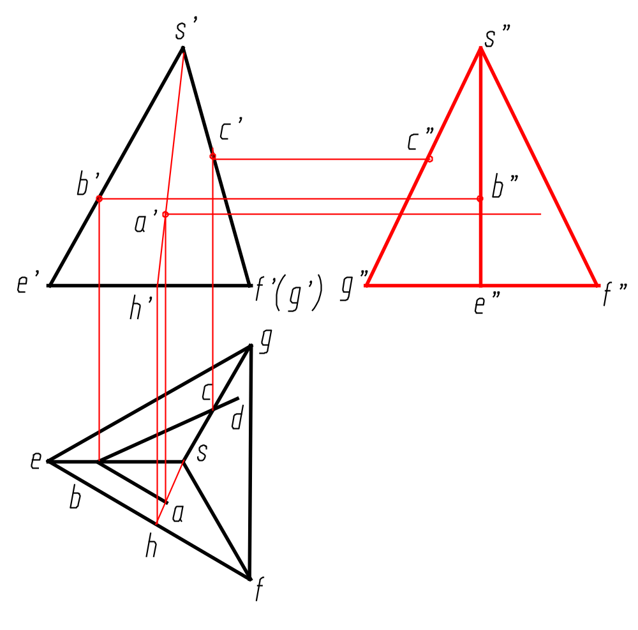
例：作出三棱锥表面上折线ABCD的正面投影和侧面投影。
d’
(d)”
a”
△Y
△Y

Slide 20
曲面立体的投影
曲面可看作由母线(直线或曲线)绕定轴线作回转运动生成的，运动的线称为母线，曲面上任一位置的母线称为素线。母线绕轴线旋转，则形成回转面。

Slide 21
直母线生成的回转曲面称为直线回转面如:
圆柱面、圆锥面等。
圆柱
圆锥
曲母线生成的回转曲面称为曲线回转面如:圆球面、圆环面等。
圆球
圆环

Slide 22
学习曲面立体的基本要求
1 掌握曲面立体的投影特性和作图方法。
2 掌握在曲面立体表面上取点、取线的 方法。

Slide 23
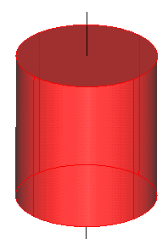
一、圆柱的形成
圆柱由圆柱面、顶面、底面所围成。圆柱面可看作直线绕与它相平行的轴线旋转而成。

Slide 24
二、圆柱的画法
转向轮廓线的定义

Slide 25
三、 圆柱的投影特点

Slide 26
圆柱表面上取点
( )
( )
(D)
C
B
A

Slide 27
圆柱体表面定线
c
c
1
1
a
b
a
b
y
a
c
y
1
b

Slide 28
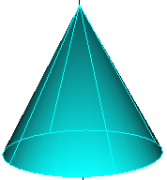
一、圆锥的形成
圆锥由圆锥面、底面所围成。圆锥面可看作直线绕与它相交的轴线旋转而成。

Slide 29
二、 圆锥的画法

Slide 30
三、圆锥的投影特点

Slide 31
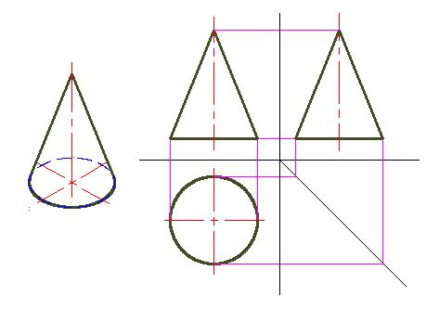
圆锥体表面上点的投影
辅助纬圆法
辅助圆
m’
m”
辅助圆
M
辅助圆
m

Slide 32
辅助线
m’
m”
辅
助
线
法
辅助线
M
1’
1
辅助线
m
1

Slide 33
五、圆锥表面上取点

Slide 34
圆锥体表面定线
c
c
1
1
a
b
a
b
y
a
c
y
b
1

Slide 35
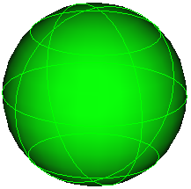
一、圆球的形成
球是由球面围成的。球面可看作圆绕其直径为轴线旋转而成。

Slide 36
二、 圆球的画法

Slide 37
三、 圆球的投影特点

Slide 38
五、圆球表面上取点

Slide 39
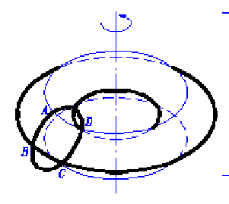
1. 圆环的视图
主、左视图是极限位置素线（图）和内、外环分圆的投影；
俯视图是上、下的投影。

Slide 40
2. 圆环面上的点
m'
（n'）
采用辅助圆法求圆环面上的点或线。
（n）
m

Slide 41
小结:
掌握基本体的三视图画法及表面找点的方法
1.平面体表面找点，利用平面上找点的方法。
2.圆柱体表面找点，利用投影的积聚性。
3.圆锥体表面找点，用辅助线法和辅助纬圆法。
4.圆球体表面找点利用辅助纬圆法。

